Slide 1
微机接口 实验系列
一、IO端口扩展(8255)
二、定时器/计数器(8253)
三、串口通信(8251)
四、模数转换(ADC0809)
五、数模转换(DAC0832)
六、液晶屏显示(LCD1602)
七、中断控制器(8259)
八、DMA(8237)
赖晓铮 副教授
华南理工大学 计算机科学与工程学院
laixz@scut.edu.cn QQ: 68046508

Slide 2
（一） IO端口扩展(8255)实验
实验目的：
● 理解可编程并行接口芯片8255的基本工作原理。
● 掌握CPU使用8255芯片外扩IO端口的硬件架构及编程方法。
实验内容：
● 构建一个“CPU+8255”的微型计算机系统，通过8255芯片扩展微程序版CPU的I/O 端口功能。编写机器语言程序，通过8255芯片实现可定制的循环“流水灯”功能；进而编写机器语言程序，通过8255芯片实现记录4×4键盘按键触发位置（行/列）的功能。

Slide 3
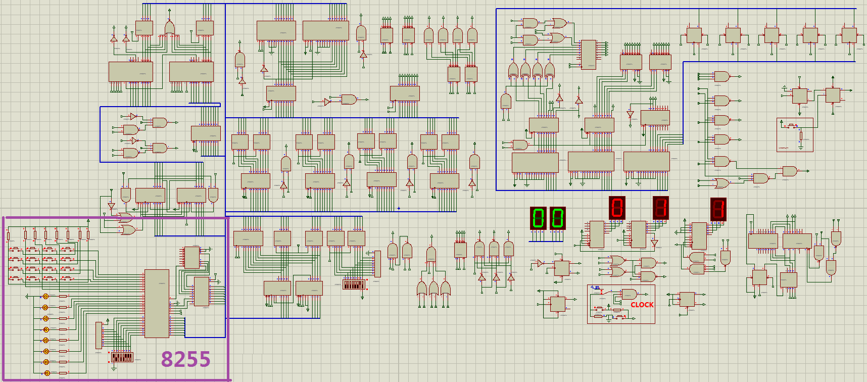
微程序版“CPU+8255”电路图

Slide 4
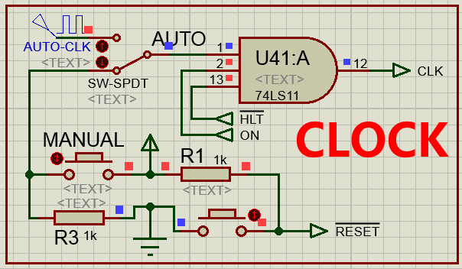
初始化过程
启动仿真后，时钟CLK选择从手动按钮MANUAL输入信号；
手动按钮使信号#RESET跳变“1→0→1”，令信号ON=1，CLK允许输出，过程结束。
注：初始化完成后，若时钟信号CLK继续接开关MANUAL，则CPU进入手动模式，手动MANUAL开关，生成时钟信号CLK，程序单步执行；若时钟信号CLK接信号源AUTO-CLK（主频10Hz），则CPU进入自动模式，程序自动运行，直到HLT指令的“断点”处暂停。
重启过程（跳出“断点” ）
时钟CLK切换到手动按钮MANUAL输入信号；
手动按钮使信号#RESET跳变“1→0→1”,令信号#HLT=1, CLK允许输出，过程结束。
注：跳出“断点”后，CPU进入HLT指令
的后续下一条指令的取指周期。

Slide 5
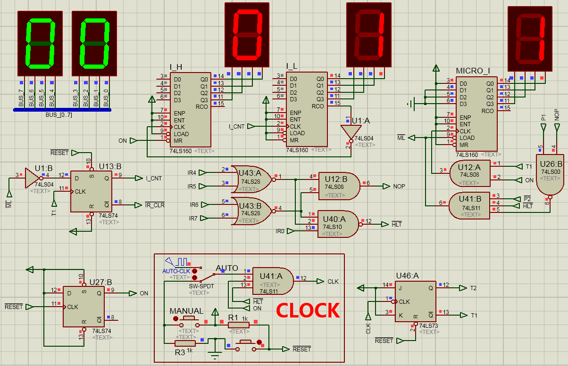
时序电路图

Slide 6
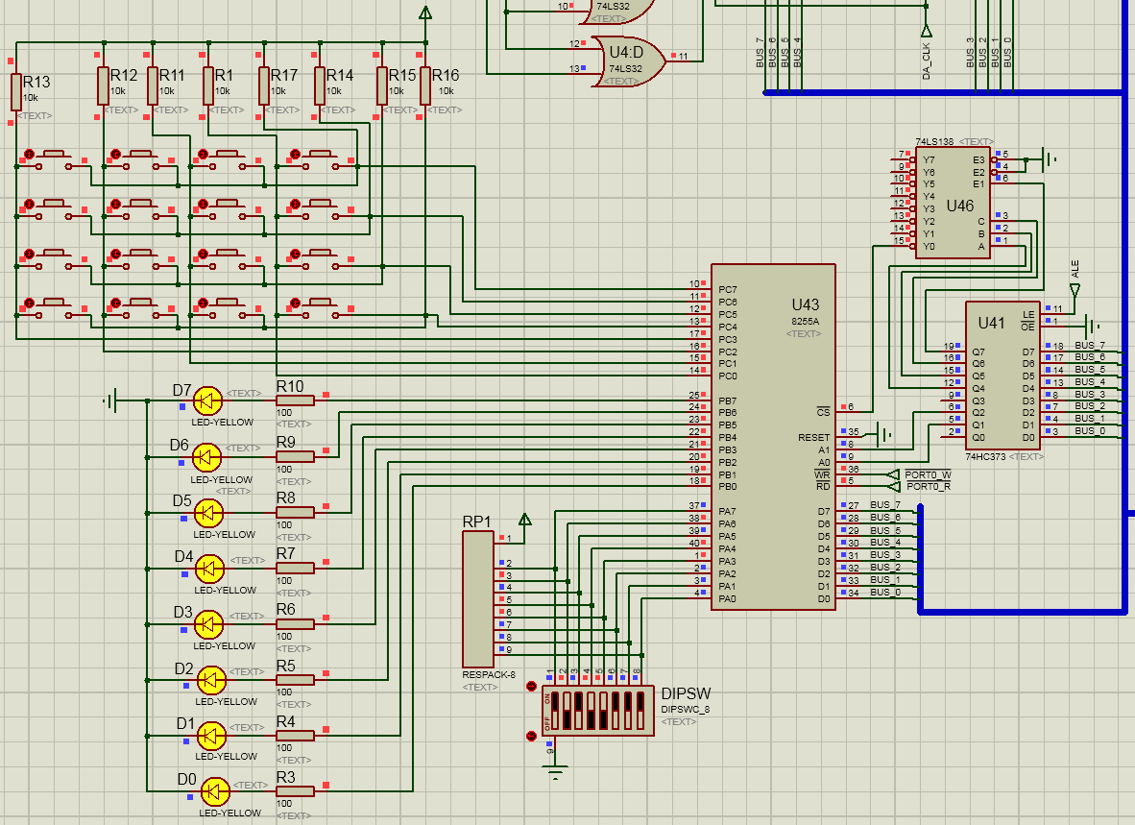
8255应用电路图

Slide 7
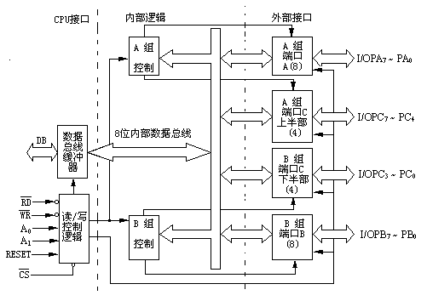
可编程并行IO接口芯片8255A结构图

Slide 8
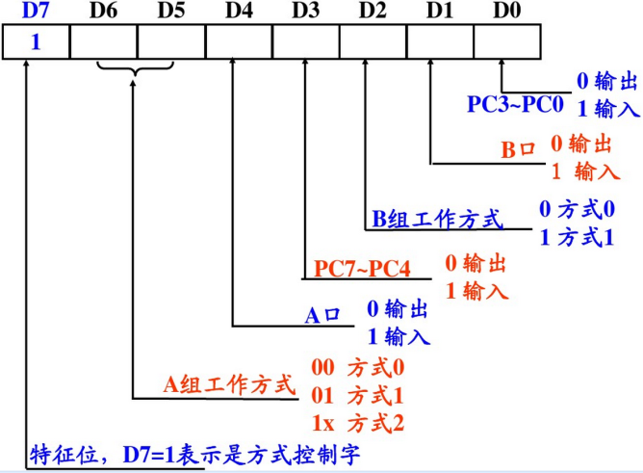
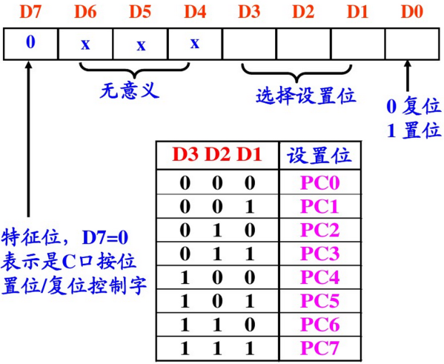
8255A控制字示意图
#CS #RD #WR A1 A0 | 操 作 | 数 据 传 送 方 式
0 0 1 0 0 | 读 A 口 | A口数据→数据总线
0 0 1 0 1 | 读 B 口 | B口数据→数据总线
0 0 1 1 0 | 读 C 口 | C口数据→数据总线
0 1 0 0 0 | 写 A 口 | 数据总线数据→A口
0 1 0 0 1 | 写 B 口 | 数据总线数据→B口
0 1 0 1 0 | 写 C 口 | 数据总线数据→C口
0 1 0 1 1 | 写控制口 | 数据总线数据→控制口
1 X X X X | 禁止访问 | 数据总线接口高阻态
8255A控制端口功能图

Slide 9
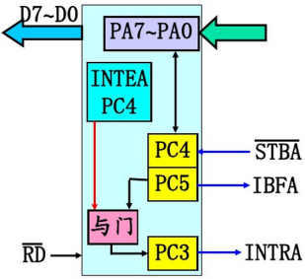
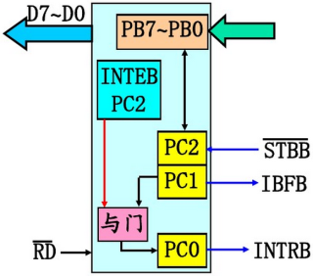
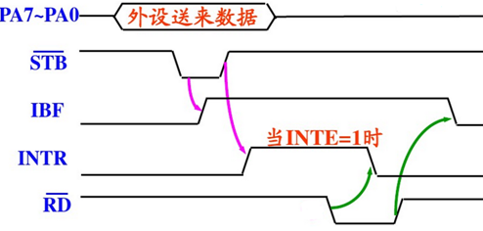
8255A
工作方式1
(选通)
输入组态
8255A
工作方式1
(选通)
输入时序图

Slide 10
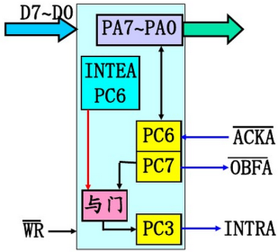
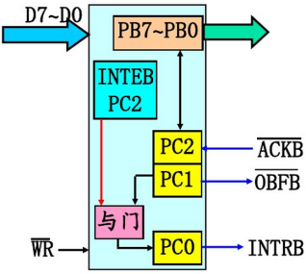
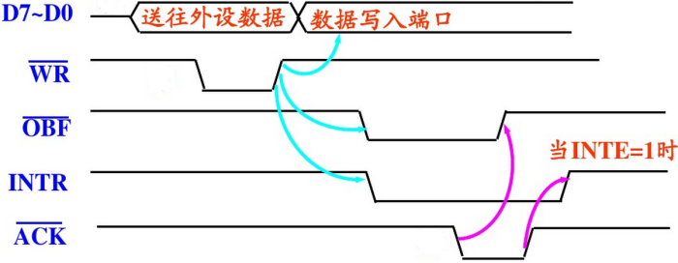
8255A
工作方式1
(选通)
输出组态
8255A
工作方式1
(选通)
输出时序图

Slide 11
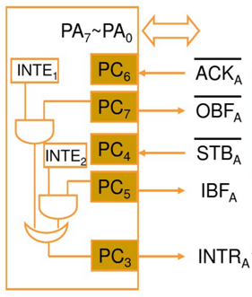
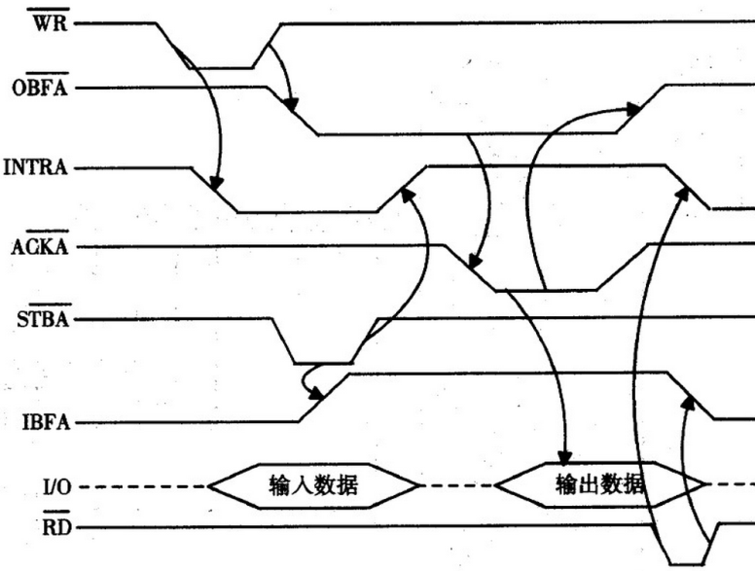
8255A
工作方式2
（双向传送）
应答联络线
定义
8255A
工作方式2
（双向传送）
时序图

Slide 12
【1】可编程的循环流水灯实验
实验步骤：
1） 可编程的循环流水灯程序8255_Cycle_LED.asm存放在实验4.1项目的子文件夹test里，其功能实现了CPU从8255芯片的A口读入拨码开关设置的8位数值，从B口输出该数值到8位LED灯。然后，该数值不断循环移位，在8位LED灯上形成“循环流水灯”效果。具体代码如后页所示。
2） 编译、烧写、自动运行8255_Cycle_LED源程序，在程序自动运行过程中，观察B口连接的8位LED灯变化。
（编译和烧写asm文件的方法参见“2.3 存储器实验”）
3） 修改8255_Cycle_LED 源程序，A口连接的拨码开关设置不同的数值，观察自动执行过程中B口连接的8位LED灯变化。

Slide 13
8255_Cycle_LED
汇编助记符 | 注释 | (M地址：机器指令)
SET R0, 86H | 选8255地址[1000xxxx] 控制端A1A0=11 | 00H:00110000
 |  | 01H:10000110
OUTA R0, AR |  | 02H:01010010
SET R0, 99H | 控制字：PA输入/PB输出/PC输入 | 03H:00110000
 |  | 04H:10011001
OUT R0, PORT0 |  | 05H:01010000
SET R0, 80H | 选PA口：A1A0=00 | 06H:00110000
 |  | 07H:10000000
OUTA R0, PORT0 |  | 08H:01010010
IN R1, PORT0 | PA口输入 | 09H:01000100
HLT | 停机 | 0AH:00000001

Slide 14
8255_Cycle_LED
汇编助记符 | 注释 | (M地址：机器指令)
SET R0, 82H | 选PB口：A1A0=01 | 0BH:00110000
 |  | 0CH:10000010
OUTA R0, PORT0 |  | 0DH:01010010
OUT R1, PORT0 | PB口输出 | 0EH:01010100
LRC R1 |  | 0FH:10100111
HLT |  | 10H:00000001
JMP 0EH | 循环移位 | 11H:00010000
 |  | 12H:00001110

Slide 15
【2】矩阵键盘测试实验
实验步骤：
1） 矩阵键盘测试程序keyboard.asm存放在实验4.1项目的子文件夹test里，其实现的功能如下（代码如后页所示）：
首先，在程序的第一次HLT“断点”跳出后，用户按下矩阵键盘的某个键，一直持续到第二次HLT“断点”暂停后才松开按键。
然后，CPU通过8255芯片的C口高4位输出不同的电平组合，再从C口低4位读取 相应的电平组合，可以判断出矩阵键盘中哪个键被压下。
最后，在8255芯片B口连接的8位LED灯上显示被按下键的行值（高4位代表从上到下的矩阵键盘行信息）和列值（低4位代表从左到右的矩阵键盘列信息）。

Slide 16
【2】矩阵键盘测试实验
实验步骤：
2） 编译、烧写、自动运行keyboard源程序：（编译和烧写asm文件的方法参见“2.6存储器实验：ROM批量导入数据”）
3） 在程序第一次HLT“断点”跳出后，随机按下矩阵键盘中的某个按键（注：按下的时间要足够长，直到程序在第二次HLT“断点”暂停后才能松开按键），观察和记录程序中三个HLT“断点”暂停时刻，通用寄存器R0~3和8255芯片B口连接的8位LED灯变化。
4）为何CPU使用C口的高4位输出测试矩阵键盘的时候，不是逐行拉低电平（即输出0111、1011、1101、1110），而是输出0000、0011、1001？这样设计安排有什么优点？

Slide 17
keyboard
汇编助记符 | 注释 | (M地址：机器指令)
SET R0, 86H | 选8255地址[1000xxxx] 控制端A1A0=11 | 00H:00110000
 |  | 01H:10000110
OUTA R0, PORT0 |  | 02H:01010010
SET R0, 91H | 控制字：PA输入/PB输出 /PC高四位输出低四位输入 | 03H:00110000
 |  | 04H:10010001
OUT R0, PORT0 |  | 05H:01010000
SET R0, 82H | 选PB口：A1A0=01 | 06H:00110000
 |  | 07H:10000010
OUTA R0, PORT0 |  | 08H:01010010
SET R0, FFH | 初始化PB口，LED全灭 | 09H:00110000
 |  | 0AH:11111111
OUT R0, PORT0 |  | 0BH:01010000

Slide 18
keyboard
汇编助记符 | 注释 | (M地址：机器指令)
SET R0, 84H | 选PC口：A1A0=10 | 0CH:00110000
 |  | 0DH:10000100
OUTA R0, PORT0 |  | 0EH:01010010
SET R2, 0FH | R2=00001111，列判断用 | 0FH:00111000
 |  | 10H:00001111
OUT R2, PORT0 | PC口 置位00001111（高四位输出0000） | 11H:01011000
SET R1, 3FH | R1=00111111，行判断用 | 12H:00110100
 |  | 13H:00111111
HLT | 该断点后就可以按键， 按键要保持到下一个断点才能松开！ | 14H:00000001
IN R0, PORT0 | PC口输入 ; L1 | 15H:01000000
XOR R0,R2 | 无键按下，R0是00001111 ，R0=R2 有键按下，R0低四位： 1110/1101/1011/ 0111 | 16H:10110010

Slide 19
keyboard
汇编助记符 | 注释 | (M地址：机器指令)
JZ, 15H | 无键按下，跳转 到 L1 （循环监听键盘输入） | 17H:00011000
 |  | 18H:00010101
MOV R3, R0 | R3=0000yyyy（yyyy是列编码） | 19H:01101100
OUT R1, PORT0 | PC口 置位00111111（高四位输出0011） | 1AH:01010100
IN R0, PORT0 | PC口输入 | 1BH:01000000
XOR R0, R1 | 无键按下，R0是00111111，R0=R1 有键按下，R0低四位1110/1101/1011/0111 | 1CH:10110001
JZ 20H | 行输出0011无键按下，R2仍是00001111 | 1DH:00011000
 |  | 1EH:00100000
MOV R2, R1 | 行输出0011有键按下，R2赋值00111111 | 1FH:01101001
SHT(RRC) R1 | R1=10011111 （行判断用） | 20H:10100101
OUT R1, PORT0 | PC口 置位10011111（高四位输出1001） | 21H:01010100
IN R0, PORT0 | PC口输入 | 22H:01000000

Slide 20
keyboard
汇编助记符 | 注释 | (M地址：机器指令)
HLT | 按键要保持到此断点后才能松开！ | 23H:00000001
XOR R0, R1 | 无键按下，R0是10011111，R0=R1 有键按下，R0低四位1110/1101/1011/0111 | 24H:10110001
JZ 33H | 行输出1001无键按下，跳转 L2： | 25H:00011000
 |  | 26H:00110011
SUBI R2, 3FH | 判断：R2是否00111111 | 27H:11001000
 |  | 28H:00111111
JZ 2FH | R2是00111111，即行输出0011有键按下 | 29H:00011000
 |  | 2AH:00101111
SET R2, 20H | R2否，行输出0011无键按下且1001有键按下 R2赋值XXXX0000（XXXX是行编码） | 2BH:00111000
 |  | 2CH:00100000
JMP 3DH | 判断结束，跳转 L3： | 2DH:00010000
 |  | 2EH:00111101

Slide 21
keyboard
汇编助记符 | 注释 | (M地址：机器指令)
SET R2, 40H | 行输出0011有键按下且1001有键按下 R2赋值XXXX0000（XXXX是行编码） | 2FH:00111000
 |  | 30H:01000000
JMP 3DH | 判断结束，跳转 L3： | 31H:00010000
 |  | 32H:00111101
SUBI R2,3FH | L2： R2是否00111111 | 33H:11001000
 |  | 34H:00111111
JZ 3BH | R2是0011111，即行输出0011有键按下 | 35H:00011000
 |  | 36H:00111011
SET R2, 10H | R2否，行输出0011无键按下且1001无键按下 R2赋值XXXX0000（XXXX是行编码） | 37H:00111000
 |  | 38H:00010000
JMP 3DH | 判断结束，跳转 L3： | 39H:00010000
 |  | 3AH:00111101

Slide 22
keyboard
汇编助记符 | 注释 | (M地址：机器指令)
SET R2, 80H | 行输出0011有键按下且1001无键按下 R2赋值XXXX0000（XXXX是行编码） | 3BH:00111000
 |  | 3CH:10000000
HLT | L3： | 3DH:00000001
OR R2, R3 | R2=XXXXyyyy （高四位行编码低四位列编码） | 3EH:11111011
SET R3, 82H | 选PB口：A1A0=01 | 3FH:00111100
 |  | 40H:10000010
OUTA R3, PORT0 |  | 41H:01011110
OUT R2, PORT0 | PB口输出最终结果 | 42H:01011000
HLT |  | 43H:00000001

Slide 23
（一）IO端口扩展(8255) 实验
思考题：
● 请把本实验的微程序版“CPU+8255”电路改成硬布线版和流水线版“CPU+8255”电路，并且运行本实验步骤所示的8255_Cycle_LED和keyboard程序。请问上述程序在硬布线或流水线版本中需要修改么? 若需要，请修改并测试。

Slide 24
附录：CPU指令集(OP码表)
OP码 ( I₇ I₆ I₅ I₄ ) | 指令助记符 | OP码 ( I₇ I₆ I₅ I₄ ) | 指令助记符
0111 | IRET | 1111 | OR/ORI
0110 | MOV | 1110 | AND/ANDI
0101 | OUT/OUTA | 1101 | ADD/ADDI
0100 | IN | 1100 | SUB/SUBI
0011 | SET | 1011 | XOR/XORI
0010 | SOP (INC/DEC/NOT/THR) | 1010 | SHT (RLC/ LLC/ RRC/ LRC)
0001 | JMP/JMPR/Jx/JxR | 1001 | STO/PUSH
0000 | NOP/HLT | 1000 | LAD/POP

Slide 25
一、系统指令：
汇编语言 | 功能 | I₇ I₆ I₅ I₄ | I₃ I₂ | I₁ I₀
NOP; | 无操作（延时4个T） | 0000 | 0/0 | x/0
HLT; | 停机（断点） | 0000 | 0/0 | x/1
IRET; | 中断返回 BP_PC→PC；BP_PSW→PSW | 0111 | 0/0 | x/x
二、寄存器及I/O操作指令：
汇编语言 | 注释 | I₇ I₆ I₅ I₄ | I₃ I₂ | I₁ I₀
MOV RA, RB; | (RB)→RA | 0110 | RA | RB
SET RA, IMM; | IMM→RA | 0011 | RA | x/x
 |  | IMM
汇编语言 | 功能 | I₇ I₆ I₅ I₄ | I₃ I₂ | I₁ I₀
IN RA, PORTx; | (PORTx)→RA | 0100 | RA | PORTx
OUT RA, PORTx; | (RA)→PORTx | 0101 | RA | 0/PORTx
OUTA RA, PORTx; | (RA)→PORTx | 0101 | RA | 1/PORTx

Slide 26
三、存储器及堆栈操作指令：
汇编语言 | 功能 | I₇ I₆ I₅ I₄ | I₃ I₂ | I₁ I₀
LAD RA, [ADDR]; | [ADDR]→RA | 1000 | RA | 0/0
 |  | ADDR
POP RA, [RB]; | [RB]→RA | 1000 | RA | RB
STO RA, [ADDR]; | (RA)→[ADDR] | 1001 | RA | 0/0
 |  | ADDR
PUSH RA, [RB]; | (RA)→[RB] | 1001 | RA | RB

Slide 27
四、跳转系列指令：
汇编语言 | 功能 | I₇ I₆ I₅ I₄ | I₃ I₂ | I₁ I₀
JMP ADDR; | ADDR→PC | 0001 | 0/0 | 0/0
 |  | ADDR
JMPR RB; | (RB)→PC | 0001 | 0/0 | RB
JC ADDR; | IF CF=1, ADDR→PC | 0001 | 0/1 | 0/0
 |  | ADDR
JCR RB; | IF CF=1, (RB)→PC | 0001 | 0/1 | RB
JZ ADDR; | IF ZF=1, ADDR→PC | 0001 | 1/0 | 0/0
 |  | ADDR
JZR RB; | IF ZF=1, (RB)→PC | 0001 | 1/0 | RB
JS ADDR; | IF SF=1, ADDR→PC | 0001 | 1/1 | 0/0
 |  | ADDR
JSR RB; | IF SF=1, (RB)→PC | 0001 | 1/1 | RB

Slide 28
五、算术逻辑运算指令：
汇编语言 | 功能 | I₇ I₆ I₅ I₄ | I₃ I₂ | I₁ I₀
RLC RA; | (RA)右逻辑移位 | 1010 | RA | 0/0
LLC RA; | (RA)左逻辑移位 | 1010 | RA | 1/0
RRC RA; | (RA)右循环移位 | 1010 | RA | 0/1
LRC RA; | (RA)左循环移位 | 1010 | RA | 1/1
汇编语言 | 功能 | I₇ I₆ I₅ I₄ | I₃ I₂ | I1 I0
INC RA; | (RA)＋1→RA | 0010 | RA | 0/0
DEC RA; | (RA)－1→RA | 0010 | RA | 0/1
NOT RA; | #(RA)→RA | 0010 | RA | 1/0
THR RA; | (RA)→RA | 0010 | RA | 1/1

Slide 29
五、算术逻辑运算指令：
汇编语言格式 | 功能 | I₇ I₆ I₅ I₄ | I₃ I₂ | I₁ I₀
ADD RA, RB; | (RA) ＋(RB)→RA | 1101 | RA | RB
ADDI RA, IMM; | (RA) ＋IMM→RA | 1101 | RA | 0/0
 |  | IMM
SUB RA, RB; | (RA)－(RB)→RA | 1100 | RA | RB
SUBI RA, IMM; | (RA)－IMM→RA | 1100 | RA | 0/0
 |  | IMM
AND RA, RB; | (RA)∧(RB)→RA | 1110 | RA | RB
ANDI RA, IMM; | (RA)∧IMM→RA | 1110 | RA | 0/0
 |  | IMM
OR RA. RB; | (RA)∨(RB)→RA | 1111 | RA | RB
ORI RA, IMM; | (RA)∨IMM→RA | 1111 | RA | 0/0
 |  | IMM
XOR RA, RB; | (RA)⊕(RB)→RA | 1011 | RA | RB
XORI RA, IMM; | (RA)⊕IMM→RA | 1011 | RA | 0/0
 |  | IMM

Slide 30
The End !

